Slide 1
Лекция 2
Национально-государственное размежевание земель Средней Азии и Казахстана 1924 г. Завершение процесса воссоединения казахских земель в пределах КАССР

Slide 2
План
Почему территория южного и юго-восточного Казахстана не вошла в состав КАССР в 1924 г.?
Деятельность и результаты работы комиссии Средазбюро ЦК РКП(б) и ЦК Компартии Туркестана по подготовке и проведению размежевания Средней Азии.
Какие территории вошли в состав КАССР в 1924 г.?
Завершение административного переустройства Казахстана к 1939 г.
Состав СССР 1922-1940 гг.

Slide 3
Историческое значение образования автономной республики в 1920 г.
Образования Казахской автономной советской социалистической республики в составе РСФСР имело большое значение в определении границ республики.

Slide 4
Территория КАССР в 1920 г.
Но не вся территория современного Казахстана вошла в состав КАССР.

Slide 5
Территория КАССР в 1920 г.
В состав республики вошли в границах до 1917 г. следующие области: Акмолинская с Атбасарским, Акмолинским, Кокчетавским, Петропавловским уездами и частью Омского уезда; Семипалатинская область с Павлодарским, Усть-Каменогорским, Зайсанским, Каркаралинским уездами; Тургайская с Кустанайским, Актюбинским, Иргизским и Тургайским уездами; Уральская с Лбищенским, Уральским, Темирским, Гурьевским уездами. Кроме данных областей в состав КазАССР входили Мангыстауйский уезд, 4-я и 5-я волости Красноводского уезда Закаспийской области, а также из Астраханской губернии в состав КазАССР передавались Синеморская волость, Букеевская Орда и территории, населенные казахами и прилегающие к первому и второму Приморским округам. В состав КазАССР вошла и Оренбургская губерния, а Оренбург стал первой столицей республики до 1925 г.

Slide 6
Какие регионы современного Казахстана не вошли в состав КАССР в 1920 г.?
Но в состав КазАССР не вошли южные и юго-восточные регионы (Сырдарьинская и Семиреченская области). До 1918 года они оставались частью Туркестанского края, а затем вошли в состав Туркестанской АССР, созданной весной 1918 года. Окончание гражданской войны и образование в 1922 году СССР способствовали дальнейшему развитию процесса национально-государственного строительства в стране. В связи с этим целый ряд представителей коренных народов Средней Азии периодически стали поднимать вопрос о восстановлении всей этнической территории того или иного народа в рамках одной национальной государственности.

Slide 7
Вопрос о восстановлении этнической территории казахов, узбеков, туркмен, таджиков, киргизов и каракалпаков
Эта проблема приняла сложный характер в Казахской и Туркестанской автономных республиках, входивших в состав РСФСР. В частности, систематически поднимался вопрос о необходимости воссоединения Сырдарьинской и Семиреченской областей с Казахской АССР. Одновременно с этим возник вопрос о разделении многонациональной Туркестанской АССР и создании национальных государственностей и национально-государственных образований узбеков, туркмен, таджиков, киргизов, каракалпаков.

Slide 8
В составе каких республик находились народы Средней Азии и южного и юго-восточного Казахстана?
На территории Средней Азии до 1924 г. были Туркестанская АССР, Бухарская и Хорезмская советские народные республики.
А до октября 1917 г. там были Туркестанское генерал-губернаторство, Бухарский эмират и Хивинское ханство.

Slide 9
В чем состояла проблема?
Советские республики: Туркестанская АССР, Бухарская и Хорезмская советские народные республики не отражали характер расселения народов Средней Азии.

Slide 10
Узбеки
Так, большая часть (66,5%) узбеков жила в Туркестанской АССР, где, однако, они составляли меньше половины населения (41,4%),
22,2% узбеков обитала в Бухарской
и 11,3% – в Хорезмской республике.

Slide 11
Туркмены
Более 40% туркмен находились в Туркестанской АССР,
20,8% – в Хорезмской республике
и 27% – в Бухарской республике,
но они нигде не составляли большинства населения; в Туркестанской АССР их было лишь 4,7%, в Бухаре – 10,6%, в Хорезме – 28,7%.

Slide 12
Таджики
Таджики проживали в основном в двух республиках:
в ТуркАССР их насчитывалось лишь 7,7%,
в Бухарской – 31%.

Slide 13
Киргизы
Киргизы расселялись в основном в Туркестанской АССР (98,6%), но их было лишь 10,8% по отношению к населению республики.

Slide 14
каракалпаки
Более чем две трети каракалпаков населяли Туркестанскую АССР, где они составляли только 1,4% населения.

Slide 15
Казахи Средней Азии
Казахи, жившие в Средней Азии, были разбросаны по трем республикам и везде были в меньшинстве:
в Туркестанской АССР – 19,3%,
в Бухаре – 1,5%,
в Хорезме – 3,5%.

Slide 16
Все народы Средней Азии просили центральное правительство размежевать Средне-азиатский регион

Slide 17
совещание в Ташкенте в марте 1924 г.
31 января 1924 г. центральное правительство созвало совещание в Ташкенте по вопросу разделении границ расселения народов Средней Азии.
Совещание состоялось в марте 1924 г.

Slide 18
Мнения как делить Среднюю Азию между участниками совещания
Большинство его участников (А. Рахимбаев, Н. Айтаков, С. Асфендияров и др.) выступали за национально-территориальные размежевания Средне-Азиатского региона.
Так, председатель Средне-Азиатского экономического совета М. Пакуцкий, ссылаясь на целесообразность “экономического единства” региона, настаивал на объединении всех республик ТуркАССР.
С. Кожанов заявил, что “тюркские племена составляют единый тюркоязычный народ”, который “не следует искусственно разрывать”.

Slide 19
Средазбюро ЦК РКП(б) 12 мая 1924 года приняло решение
Рассмотрев материалы комиссии, Средазбюро ЦК РКП(б) 12 мая 1924 года приняло решение:
образовать две союзные республики – Узбекскую и Туркменскую
и две автономные области – Таджикскую в составе Узбекской ССР и Каракиргизскую в составе РСФСР,
а казахские районы Туркестана включить в состав Казахской АССР.

Slide 20
Трудности разделения
Надо было делить территорию
Материально-финансовые ценности
Надо было установить новое административное районирование

Slide 21
постановление 27 октября 1924 года
Были образованы:
Узбекской ССР с автономной Таджикской АССР,
Туркменской ССР,
Каракиргизской автономной области в составе РСФСР.

Slide 22
Казахи?
Значительная часть бывшей Туркестанской АССР, являющаяся этнической территорией казахов, присоединялась к Казахской АССР.
В состав Казахской АССР входила и вновь образованная Каракалпакская область.

Slide 23
Какие территории отошли казахам?
Из Туркестанской АССР (бывшей Сырдарьинской области) к Казахстану отошли:
Казалинский,
Акмечетский,
Шымкентский
и большая часть Аулие-Атинского уездов,
часть Ташкентского
и Мырзашульского уездов

Slide 24
Какие территории отошли казахам?
Из Семиреченской области к КазАССР присоединились
Алматинский,
Жаркентский,
Лепсинский,
Капальский (Талдыкорганский) уезды, Георгиевская,
Шуйская,
Караконузская волости Пишпекского (Бишкекского) уезда.

Slide 25
Как увеличилось население и территория Казахстана после 1924 г.?
В результате территория Казахской АССР увеличилась почти на 700 тыс. квадратных километров, то есть на одну треть, и составила 2,7 млн. квадратных километров, а население возросло почти на 1,5 млн. человек, его общая численность достигла 5230 тыс. человек. По переписи населения 1926 года казахи составили около двух третей (61,3%) всего населения республики.

Slide 26
вопрос о новом районировании республики в 1924 г.
Присоединение обширной территории с богатыми экономическими ресурсами и разветвленной ирригационной сетью, многомиллионным поголовьем скота благоприятно сказалось на развитии производительных сил Казахстана. В этой связи был рассмотрен вопрос о новом районировании республики. В ходе его обсуждения возник вопрос о переводе столицы республики из Оренбурга (ставшего столицей КазССР в октябре 1920 года) в другой город. Это было обусловлено новыми историческими условиями, новыми особенностями географического, социально-экономического и культурного развития Казахстана. К тому же Оренбург территориально находился далеко от основной массы казахского народа.

Slide 27
решение о переводе столицы Казахстана в АкМечеть
Было подготовлено несколько вариантов будущего административно-территориального районирования Казахстана.
В качестве столицы были предложены Актобе, Акмола, Шымкент, Аулие-Ата, Ак-Мечеть.
Было принято решение о переводе столицы Казахстана в Ак-Мечеть. 6 апреля 1925 года Президиум ВЦИК принял постановление о выделении Оренбургской губернии из состава Казахской АССР. В выделенную из состава Казахской АССР Оренбургскую губернию вошли ее районы с преобладающим русским населением, а также часть Илекского уезда Уральской губернии.

Slide 28
Завершение административного переустройства КАССР к началу 1925 г.
Административное переустройство Казахской АССР завершилось к началу 1925 года. Казахская АССР теперь объединяла
Адаевский уезд (приравненный к губернии), Актюбинскую,
Акмолинскую,
Уральскую,
Семипалатинскую,
Кустанайскую,
Жетысуйскую,
Сырдарьинскую губернии
и Каракалпакскую автономную область.

Slide 29
Киргизская АССР до 1924 г.

Slide 30
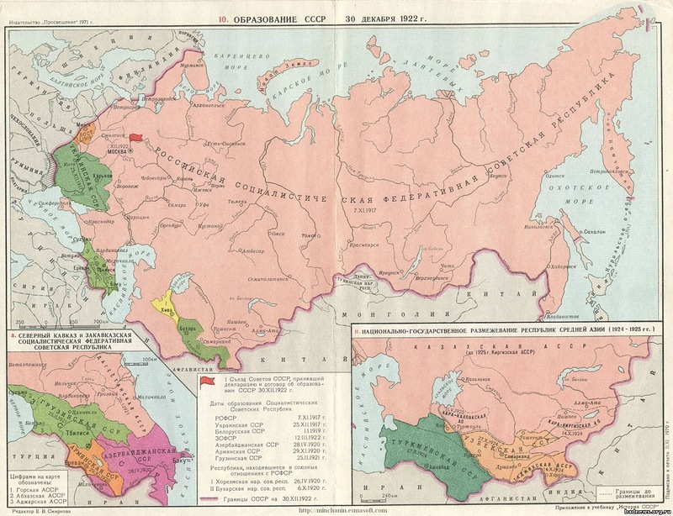

Slide 31
Ак-Мечеть- столица
В первой половине 1925 года основные государственные учреждения республики переехали в Ак-Мечеть.

Slide 32
V съезд Cоветов Казахстана, 1925 г.
15–19 апреля 1925 года в новой столице республики состоялся V съезд Cоветов Казахстана.
Съезд восстановил историческое название коренного народа – казахи и переименовал Киргизскую АССР в Казахскую Автономную Советскую Социалистическую Республику. Одновременно съезд изменил название новой столицы республики: город Ак-Мечеть был переименован в Кзыл-Орду ("Красная столица").

Slide 33
Присвоение статуса союзной республики в 1936 г.
В 1936 г. Казахская АССР была преобразована в союзную республику, что нашло закрепление в Конституции СССР 1936 г.

Slide 34
Новое районирование Казахстана
В конце 1936 г. территория Казахской ССР делилась на 8 областей.
Затем, в январе 1938 г., появились три новых области: Кызыл-Ординская, Павлодарская и Гурьевская, а через полтора года, в октябре 1939 г., еще три – Семипалатинская, Джамбулская и Акмолинская.

Slide 35
Образование СССР 30 декабря 1922 года
В момент образования 30 декабря 1922 года СССР состоял из 4 республик:
РСФСР - Российская Советская Федеративная Социалистическая Республика
УССР-Украинская Советская Федеративная Социалистическая Республика ,
БССР- Белорусская Советская Федеративная Социалистическая Республика ,
ЗСФСР-Закавказская Советская Федеративная Социалистическая Республика .

Slide 36
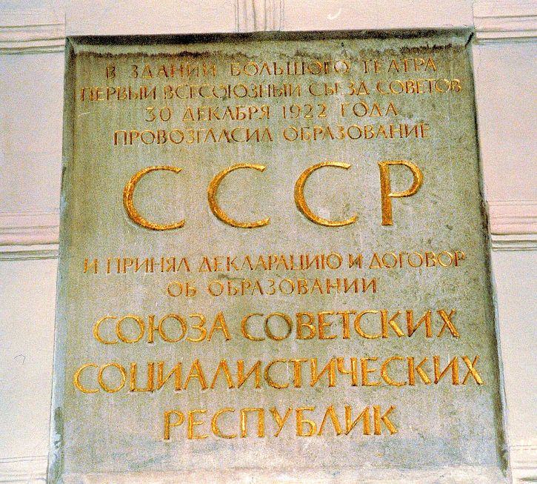

Slide 38
После 1924 г. союзных респблик стало шесть
РСФСР - Российская Советская Федеративная Социалистическая Республика
УССР-Украинская Советская Федеративная Социалистическая Республика ,
БССР- Белорусская Советская Социалистическая Республика ,
ЗСФСР-Закавказская Советская Социалистическая Республика
Узбекская ССР (Советская Социалистическая Республика )
и Туркменская ССР (Советская Социалистическая Республика )

Slide 39
После 1936 г. союзных республик стало 11
При принятии Конституции СССР 5 декабря 1936 года ЗСФСР была разделена на Азербайджанскую ССР, Армянскую ССР и Грузинскую ССР, а входившие в РСФСР Казахская АССР и Киргизская АССР были выведены из её состава и преобразованы в Казахскую ССР и Киргизскую ССР; союзных республик стало 11.

Slide 40
РСФСР - Российская Советская Федеративная Социалистическая Республика
УССР-Украинская Советская Федеративная Социалистическая Республика ,
БССР- Белорусская Советская Социалистическая Республика ,
Узбекская ССР (Советская Социалистическая Республика )
Туркменская ССР (Советская Социалистическая Республика )
Таджикскую ССР с 1929 г.
Азербайджанская ССР,
Армянская ССР
Грузинская ССР,
Казахская ССР
и Киргизская ССР

Slide 41
31 марта 1940 года – Карело-Финская ССР
31 марта 1940 года, после присоединения части приграничных территорий Финляндии, полученных СССР по Московскому мирному договору, завершившему советско-финскую «зимнюю» войну (1939—1940), Карельская АССР была выведена из РСФСР и преобразована в союзную республику в составе СССР — Карело-Финскую ССР; союзных республик стало 12.

Slide 42
В августе 1940 года в СССР были приняты
В августе 1940 года в СССР были приняты Молдавская ССР (2 августа), Литовская ССР (3 августа), Латвийская ССР (5 августа) и Эстонская ССР (6 августа); союзных республик стало 16.
При принятии в 1944 году в СССР Тувинской Народной Республики она стала не союзной республикой, а Тувинской АО в составе РСФСР.

Slide 43
1956 г. состав СССР
С 16 июля 1956 года Карело-Финская ССР возвращена в статус автономной республики в составе РСФСР и вновь преобразована в Карельскую АССР; союзных республик стало 15.

Slide 44
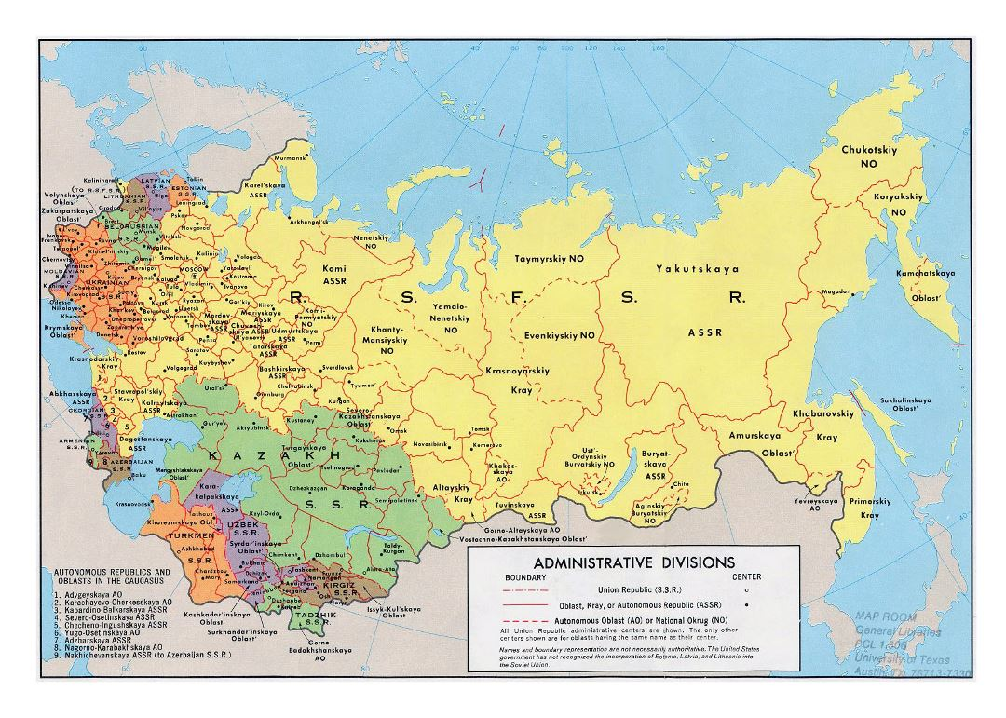

Slide 45
